Slide 1


ДУП.01 Практическая подготовка по технологии выполнения работ по должности служащего «Консультант в области развития цифровой грамотности населения (Цифровой куратор)"»
Практическая подготовка (производственная практика)
11.02.15 Инфокоммуникационные сети и системы связи
ПП 06.14 Формирование личной страницы на Leader-ID
Время освоения темы – 6 часов

Slide 2

ЦЕЛЬ:
Научиться работать с платформой Leader-ID
ЗАДАЧИ:
Познакомиться с функционалом и возможностями платформы Leader-ID
Приобрести опыт создания и заполнения собственного профиля на платформе Leader-ID

Slide 3

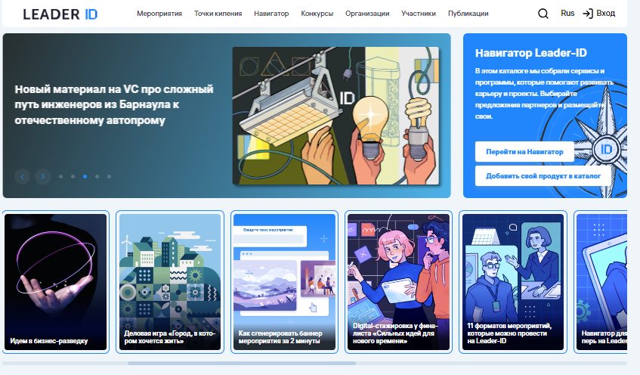

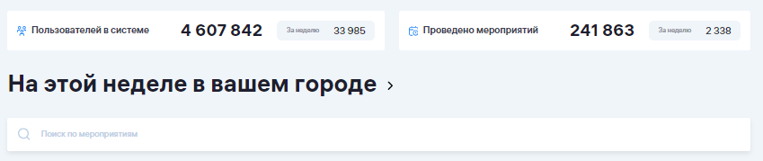
ТЕОРИЯ ПРАКТИЧЕСКАЯ ПОДГОТОВКА
Leader-ID — это цифровая платформа, созданная Агентством стратегических инициатив по продвижению новых проектов (АСИ).
Информация о Leader-ID
Подходит для: Малый бизнес, Фрилансер, ИП, Средний бизнес, НКО, Специалист, Корпорация
Развёртывание: Облако (SaaS)
Графический интерфейс: Веб-браузер
Тарификация: По запросу, Бесплатно
Поддержка языков: Русский, Английский, Казахский
Демо версия: Да
Пробная версия (триал): Да
Свободное ПО: Нет

Slide 4
ТЕОРИЯ ПРАКТИЧЕСКАЯ ПОДГОТОВКА
Leader-ID — это цифровая платформа, созданная Агентством стратегических инициатив по продвижению новых проектов (АСИ).
Leader-ID – это платформа деловых коммуникаций для проведения онлайн-конференций, вебинаров и других мероприятий.
Веб-портал Leader-ID (рус. Лидер-ИД) от компании Платформа НТИ предназначен для поддержки и проведения мероприятий с накоплением цифрового следа об индивидуальных участниках, командах и организациях. Платформа ориентирована на предпринимателей, исследователей, студентов, организаторов мероприятий, а также всех, кто стремится внести свой вклад в развитие технологических стартапов в России.
Leader-ID является деловой социальной платформой, предоставляющей исчерпывающую информацию обо всех сервисах, мероприятиях и возможностях, доступных в рамках Экосистемы НТИ или использующих Leader-ID как инструментарий организации деловых мероприятий. Информация на платформе постоянно обновляется самими участниками - авторами, участниками и экспертами образовательных и профессиональных событий, происходящих в субъектах Российской Федерации, а также в других странах мира.
Основные функции платформы Leader-ID включают возможность организации бесплатных онлайн и оффлайн мероприятий, предоставление инструментов управления для сети “Точек кипения”, а также авторизацию пользователей в рамках экосистемы НТИ, поиск информации о профессионалах и организациях. Другие сервисы социальной сети включают: Быстрые опросы, Отметку посещений на мероприятиях, Подбор целевой аудитории.

Slide 5



ТЕОРИЯ ПРАКТИЧЕСКАЯ ПОДГОТОВКА
Кому будет полезен Leader-ID
Организаторам мероприятий
Оценить полный цикл организации мероприятий, поддержка — и никакой рекламы
Найти свою аудиторию среди миллионов участников из всех регионов России
Проводить мероприятия онлайн или в оборудованных залах Точек кипения, используйте инструменты обратной связи и аналитики
Студентам
Учитесь и перенимайте знания у лучших спикеров
Получите грант на свой первый проект или найдите работу
Используйте живые данные для портфолио или проекта с бесплатным доступом к API Leader-ID
Предпринимателям
Участвуйте в питч-сессиях
Находите возможности для вашего проекта или бизнеса на Навигаторе
Развивайте свой проект на образовательных интенсивах и акселераторах

Slide 6
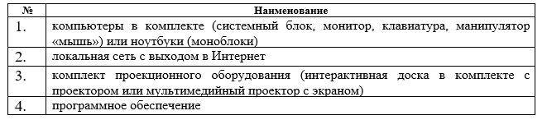


Теория ПРАКТИЧЕСКАЯ ПОДГОТОВКА
Оборудование, материалы и вспомогательные средства
Цифровая платформа

Slide 7
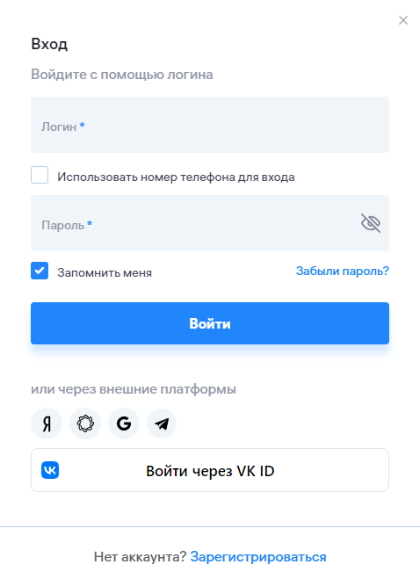
Теория ПРАКТИЧЕСКАЯ ПОДГОТОВКА
Задание:
Создайте личную страницу на платформе Leader-ID и заполните её информацией о себе, включая ваше образование, опыт работы, достижения и проекты, в которых вы принимали участие. Используйте предоставленную структуру.
Структура :
Профиль: Заполните все обязательные поля профиля, такие как имя, фамилия, контактная информация, фотография профиля.
Образование: Добавьте информацию о вашем образовании, начиная с самого последнего учебного заведения и заканчивая начальными школами.
Опыт работы: Опишите ваш профессиональный опыт
Достижения: Перечислите ваши значимые достижения и награды, если таковые имеются.
Проекты: Опишите проекты, в которых вы участвовали, с указанием роли, которую вы играли в каждом проекте.
Рекомендации: Если у вас есть рекомендации, добавьте их на страницу.
Ссылки: Включите ссылки на ваши социальные сети, сайты и любые другие ресурсы, которые вы хотите показать.
Биография: Создайте краткую биографию, описывающую вашу профессиональную деятельность и личные интересы
https://leader-id.ru/

